Slide 1
A NEW APPROACH TO AGING IN PUERTO RICO: LAW 121-2019 Eddie Olivera Robles, Esq. Associate State Director for Advocacy AARP Puerto Rico State Office

Slide 2
About AARP
We are the largest non-profit, non-partisan organization in the United States dedicated to empowering people 50 and older to choose how they live as they age. AARP is a membership organization with a social mission. In addition to offering products and services to members nationwide, AARP has 53 State Offices that promote our advocacy, community outreach and multicultural agenda, including Puerto Rico, where we have 90,000 members and over 30 local chapters.

Slide 3
OBJECTIVES FOR TODAY:
Population shift in P.R.: Changing generations, changing vision.
“New” trends in aging perspectives: Disrupt aging and the need to transform public policy.
Brief overview of Law 121-2019
“Next steps” for AARP.

Slide 4
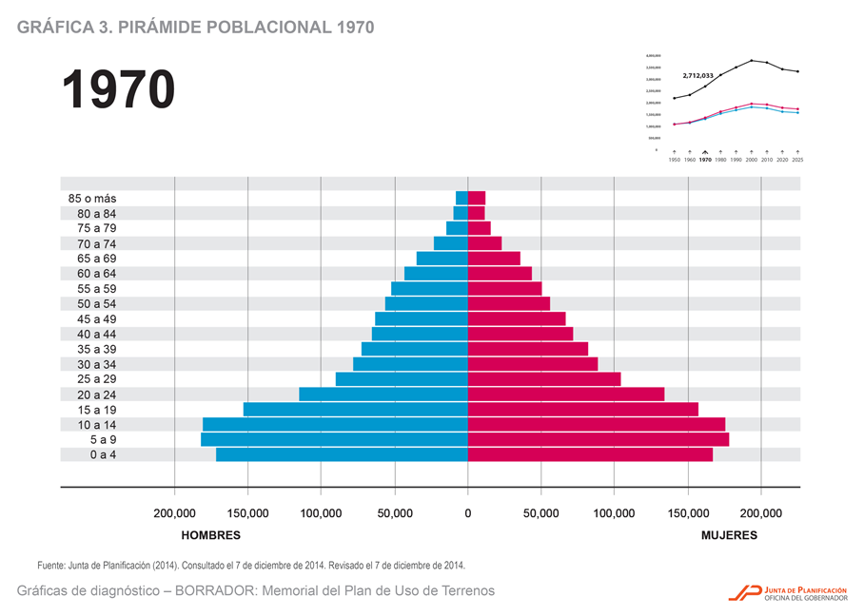
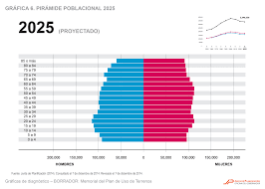
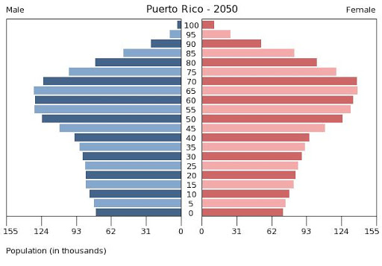
PUERTO RICO: POPULATION TRENDS

Slide 5
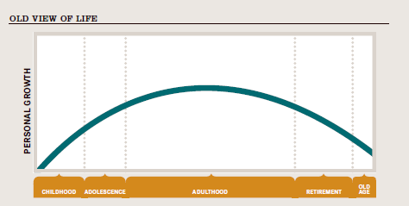
The Old View

Slide 6
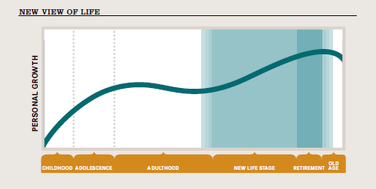
The New View
Notes:
Todo eso ha cambiado debido al aumento en la expectativa de vida, la tecnología en el campo de la salud y en la mentalidad de la generación de los “baby boomers”, que desean y aspiran a mantenerse activos y entrar en nuevas etapas de desarrollo personal antes y después del retiro.
Hoy día, muchas personas continúan trabajando después de la edad de retiro, vuelven a estudiar o inician nuevas carreras. Después de retrirarnos, muchos aprovechamos ese tiempo que por primera vez en muchos años tenemos a nuestra disposición para hacer todas las cosas que habíamos querido hacer anteriormente: escribir, hacer yoga, viajar, etc.
La nueva curva implica precisamente nuestro anhelos. Ese plan de vida para los años despues del retiro. Cumplir los suenos que siempre hemos tenido y que hemos sacrificado por las responsabilidades de la vida. Esta nueva curva es la oportunidad de tener un proposito de vida por el bien del colectivo con nuestras experiencias y sabiduria que solo dan los años.

Slide 7
Two-sided perception
of aging:
Vulnerability
Vs
Possibility.

Slide 8
We are more aware of active and healthy lifestyles…
We support our families and communities…
We are working, planning and reinventing…
Notes:
We’re staying healthier longer.
We’re taking care of ourselves, our children, our partners, our friends, our parents, our communities.
We’re planning, shifting careers, texting, volunteering, dating, writing, etc. (Note: Feel free to give your own examples here.)

Slide 9
“DISRUPT AGING:”
From:
To:
Aging is losing.
Aging is growing.
Aging poses
challenges.
Aging creates
opportunities.
Older adults
as a burden.
Older adults
as a “social asset.”

Slide 10
“DISRUPT AGING:”
From:
To:
“Ageism.”
Equality.
“Passive” aging.
Active aging.
Public policy based on
paternalism and bias.
Public policy based on
dignity and empowerment.

Slide 11
“Ageism”
Ageism is defined as the denial of basic human rights of older persons and is considered one of the most pervasive prejudices across human society.
Ageism is a fairly recent coinage on the analogy of ‘racism’ and ‘sexism.’ Definition: Treating a person less favorably than others because of his or her chronological age.
Three main areas in which such discrimination operates: Employment, the general treatment of older people, and the distribution of resources.
Prejudiced attitudes
Discriminatory practices
Policies and practices that perpetuate stereotypes
Social disparities

Slide 12
Active aging:
The World Health Organization (WHO) defines active ageing as “… the process of optimizing opportunities for health, participation, and security in order to enhance quality of life as people age…”

Slide 13
New vision, new policies…
The new “policy framework” of active aging calls for the need of public policies that recognize older adults as active and enterprising, fighting for dignity and self determination in the socioeconomic spheres; thus redefining what it means to live and age throughout all stages of our lives.

Slide 14
The New Bill of Rights and the Government’s Public Policy in favor of the Adult Population (Law 121-2019). Policy aspects

Slide 15
Law 121-2019: Change of focus.
New policy visión based on active aging..
Comprehensive view:
Promotes activity and participation in all social, economic, cultutral, and political aspcects.
More inclusive – Replaces “edad avanzada” for “adulto mayor.”
Community living
Housing
Labor force
Entrepreneurship
Acces to justice
Psicosocial and gender.

Slide 16
New public policy (Article 2) Primer objetivo - Acceso a Servicios y Vida Saludable
Extender la expectativa de vida saludable, promoviendo la salud, el envejecimiento activo y la participación social mediante:
Acceso a servicios de calidad
Un sistema de cuido integral y continuo que facilite la inclusión social y la vida en comunidad.
Estudios y especialistas geriátricos y gerontólogos entre los profesionales de la salud y sociales.

Slide 17
New public policy (Article 2) Segundo objetivo - Bienestar económico y prosperidad.
Propiciar oportunidades de bienestar económico o, el acceso a programas gubernamentales que le permitan atender sus necesidades básicas:
Prolongar la vida laboral productiva según el deseo.
Fomentar la protección de los activos y educar sobre fraude y explotación financiera.
Promover la capacitación en temas de planificación y manejo de finanzas para una seguridad financiera en el retiro.

Slide 18
New public policy (Article 2) Tercer objetivo - Vida en comunidad con dignidad y acceso.
Facilitar el vivir en comunidad con dignidad y acceso a servicios esenciales:
Una vivienda apropiada y segura en un ambiente saludable.
Promoción de un mercado de vivienda alineado con la demografía.
Desarrollo vivienda en áreas urbanas para más integración y acceso a los servicios

Slide 19
New public policy (Article 2) Cuarto y quinto objetivo
4: Valor, Integración Y Respeto
5: Acceso a la justicia
Protección de la salud física o mental y la propiedad contra amenazas, hostigamiento, coacción o perturbación.
Acceso a la justicia para hacer uso equitativo de los mecanismos y procesos establecidos para prevenir la violación de derechos individuales, resolver controversias y obtener remedios legales.

Slide 20
Ley anterior – Carta de Derechos Ley 121-1986 Artículo 4 sobre “Derechos Generales” - Enfoque exclusivo en protección, integridad, dignidad y preferencia. EJEMPLOS:
Garantía de sus derechos y privilegios bajo nuestro sistema legal.
No sufrir interferencia, coacción, discrimen o represalia para o al ejercer sus derechos.
Recibir atención médica para la protección de su salud y su bienestar general.
Obtener empleo libre de discrimen por razón de edad.
Ser escuchado, atendido y consultado en todos los asuntos que le afectan.
Escoger con qué pariente o parientes desea convivir o el lugar donde desea hacerlo.
Disfrutar y tener acceso a programas de servicios recreativos, deportivos y culturales en la comunidad.
No ser objeto de restricción involuntaria en un hospital, hogar sustituto o residencial a menos que exista una orden médica o legal que así lo disponga.
Recibir protección y seguridad física y social contra abusos físicos, emocionales o presiones psicológicas.
Disfrutar de un ambiente de tranquilidad y solaz.
Acudir a las autoridades para reportar violaciones a sus derechos.

Slide 21
Nuevo artículo 4: Añade Derechos Generales
Rompe con este enfoque limitado de protección, expandiéndolo para incluir los siguientes temas (10 incisos nuevos):
Oportunidades de mejoramiento personal
Integridad psicoemocional y sexual
Protección contra la coacción familiar
Atención a sus condiciones y necesidades físicas, mentales, sociales, espirituales y emocionales.
Espacios libres de barreras arquitectónicas, para el fácil acceso y desplazamiento.

Slide 22
Artículos 5 al 7: Objetivos del Gobierno, sus agencias e instrumentalidades.
Departamento de la Familia
Administración de Servicios deSalud Mental y Contra la Adicción
Departamento de Salud
Departamento de la Vivienda
Departamento de Justicia
Departamento de Seguridad Pública
Departamento de Corrección y Rehabilitación
Oficina de Administración de Tribunales
OPEA
La nueva Carta de Derechos sienta las pautas para el funcionamiento de las agencias, enfocadas en aspectos de bienestar y envejecimiento activo.
Propicia y ordena la colaboración interagencial de manera coordinada e integrada.

Slide 23
Artículo 8: Responsabilidades y Coordinación con otros componentes del Gobierno
“El Departamento de la Familia será el ente central en el aseguramiento del cumplimiento de la legislación, con el apoyo y cooperación de las agencias e instrumentalidades del Gobierno.”
Serán colaboradores de la nueva legislación:
Municipios
Los organismos de la sociedad civil
Las agencias e instrumentalidades públicas
La Rama Judicial en el encausamiento de violaciones

Slide 24
“Next steps” for AARP.
Sharing information and generating dialogue.
Elected officials
Partner organizations
Older adults and their families
Into action: Implementing an advocacy agenda
Committee to Implement Law 121
Following-up on commitments by the Administration
Special appointee at the Executive level and Governor’s Advisory Committee
Resources for Departamento de la Familia and commitment from agencies
Grasstops and Grassroots engagement
Eblasts/call to action
Social media engagement and phone communications

Slide 25
Be a part of the social transformation we deserve!
Thank you

